Slide 1
Välkomna till säsongen 2022!
Föräldramöte LSK P09

Slide 2
Varför vi sitter här
”Föreningen har som ändamål att bedriva sin idrottsliga verksamhet i enlighet med ”Idrottsrörelsens verksamhetsidé”, samt med särskild målsättning att genom idrottslig verksamhet fostra ungdomar till goda samhällsmedborgare. ” (ur LSK:s stadgar § 1)
Idrottsrörelsens verksamhetsidé
Glädje och gemenskap
Demokrati och delaktighet
Allas rätt att vara med
Rent spel
”Så många som möjligt, så länge som möjligt, så bra som möjligt”
Det kostar 300 kr per år och familj att vara medlem i LSK (och då gäller Folksam idrottsförsäkring)

Slide 3
1) Samtala och reflektera tillsammans om hållbart idrottande 2) Ge kort information om säsongen 2022 3) Tillsammans ta beslut om lagjobb
Vad vi vill göra ikväll

Slide 4
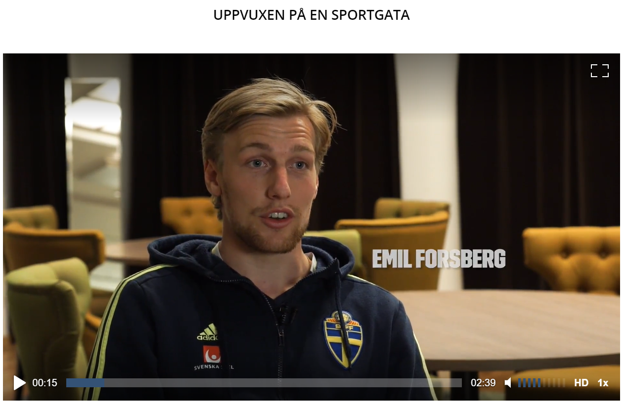
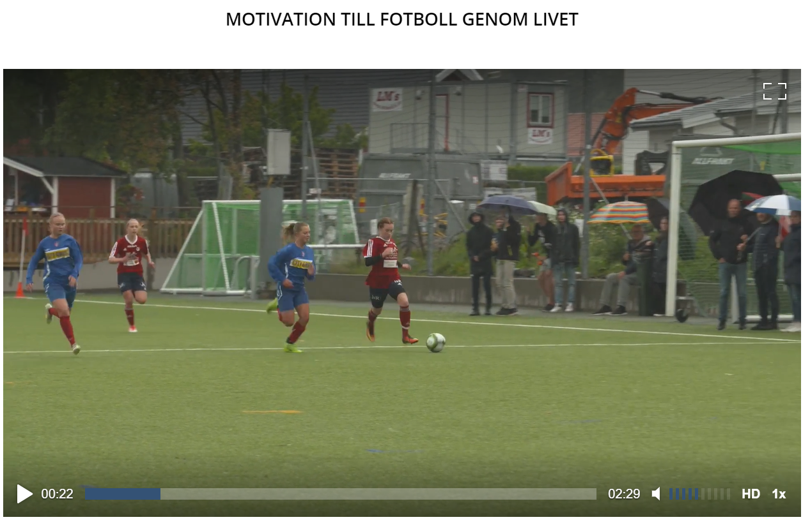
Hållbart idrottande – Vi samtalar tillsammans
Hur kan vi ge förutsättningar för deltagande i flera idrotter?
Vad kan du, i din roll, göra för att spelarnas idrottande ska bli hållbart över tid och passa in i övriga delar av spelarnas liv?
Hur kan du, i din roll, ge förutsättningar för fortsatt idrottande när saker utanför idrotten förändras?
Notes:
Titta på filmerna, samtala i grupp och sen summerar vi.

Slide 5
Vad ni kan förvänta er av oss ledare
Ledare i Luleå Sportklubb ungdomslag skall arbeta för att alla som vill spela fotboll skall kunna göra detta med de bästa förutsättningarna. Vi ska värna om gemenskapen, kamratandan och ge ungdomarna en positiv syn på sina medmänniskor och i alla lägen vara goda förebilder. För att lyckas med detta är det viktigt att varje ledare agerar enligt följande riktlinjer.
• Aldrig glömma att det viktigaste med fotboll är att det ska vara roligt.
• Vid alla aktiviteter vara först på plats och lämna sist.
• Att på ett positivt sätt uppmuntra och motivera sin spelare under träning och match.
• Alltid eftersträva bra relationer med domare och motståndare. (ALDRIG kritisera eller skylla på domaren).
• Fortbilda och utveckla sig själv enligt föreningens utbildningskrav.
• Skapa bra föräldrakontakter.
• Att komma väl förberedd, vara rättvis i alla lägen. Utveckla en god kamratanda.
• Motverka mobbing. (Ur Bluesteps - Riktlinjer för Fotbollsledare i Luleå Sportklubb)
Notes:
Ledarteam: vi hjälps åt och samarbetar. Diskuterar löpande frågorna vi berörde nyss. Vi fortsätter gärna samtalet om ”hållbart idrottande” och annat mer er. Ta kontakt med mig eller den ni känner bekväm med.

Slide 6
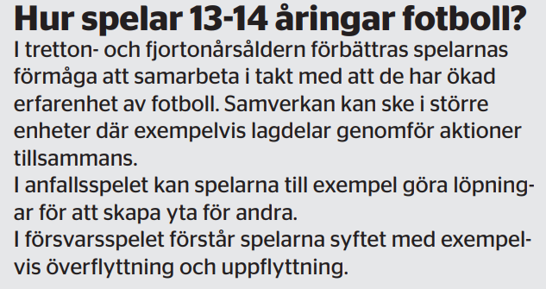
Säsongen 2022 – Information
Ledarteamet består av Per (huvudtränare), Björn, Robert, Katariina, Anders, Joel (lagledare)
9 mot 9 (ny spelform)
Tre träningspass/veckan (kallelser för att lättare planera)
Träningsavgift till föreningen 700 kr/år
Seriespel, cuper, lagaktiviteter
FRÅGOR?
Notes:
Ledarteam: vi hjälps åt och samarbetar. Vi utgår från fotbollsförbundets material och utbildningar där det bla står så här om hur 13-14 åringar spelare fotboll.
Spelform: skillnad? Större ytor mer anpassade till hur 13-14-åringar spelar fotboll. Offside, gula kort. Tabeller.
Träningar: lite senare än i fjol, knäkontroll och fys, samtal med de intresserade av målvakterna.
Seriespel: anmäler 1 lag. Öppna för förslag till lagaktiviteter

Slide 7
Säsongen 2022 – Kalendarium
7:e maj LSK-Cupen (innebär arbetspass för alla föräldrar)
22 juni Gruppspelet i COOP Norrbottens cup (DM) avslutas
1-3 juli Piteå Summer Games
28-31 juli Umeå Fotbollsfestival (övernattning i klassrum)
6-7 augusti Gammelstads IF Cup
ev. 30 sep – 2 okt Elite Northern Trophy (Skellefteå)
2023 siktar vi på Gothia cup i Göteborg (mitten av juli)

Slide 8
Lagkassa – utgifter
*Beräknade utgifter:
5 tkr (PSG)
30 tkr (UFF)
7 tkr (träningskläder)
12 tkr (löpande)
30 tkr (NET)
~160 Tkr - Hur?

Slide 9
Lagkassa – intäkter
Aktivitet (lagjobb, försäljning) | Omfattning | Summa
Städjobb (vår + höst) | 2 + 2 dagar | 50 Tkr
LSK-cupen | 1 dag | 10 Tkr
Toapappersförsäljning april |  | 15 Tkr
Plastpåsar hösten |  | 8 Tkr
Kakförsäljning under säsongen |  | 10 Tkr
Pantkväll vår och höst | 2 kvällar | 5 Tkr
Egenavgift träningskläder 350 kr |  | 7 Tkr
 |  | = 105 Tkr
Notes:
Sponsring av träningsställ
Fikaförsäljning i samband med matcher
Försäljning
Stadsmaran
Fikaförsäljning matcher
Sponsring matchställ

